Slide 1
AUDIO FOR TV 2017
DASAR-DASAR AUDIO FOR TV-1
DOSEN: SUGIARTO
PERTEMUAN KE-1

Slide 2
AUDIO/SOUND
Apa itu audio/sound?
Sound adalah merupakan perubahan tekanan dan penyimpanan partikel udara atau kecepatan partikel yang dirambatkan pada suatu media yang elastis (kenyal) atau saling tindih dari partikel-partikel yang dirambatkan.
Sound terdiri dari gelombang-gelombang dan bergerak dengan kecepatan 1130 feet (344) per second.

Slide 3
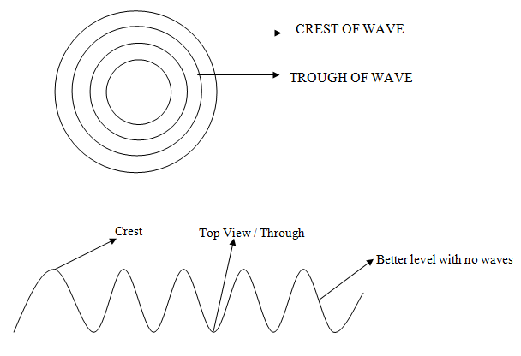
AUDIO/SOUND
gelombang-gelombang
suara

Slide 4
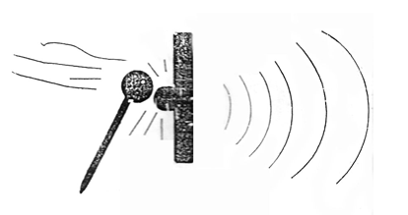
AUDIO/SOUND
Gong dipukul terjadi getaran kemudian diteruskan ke udara disekelilingnya. Dengan adanya getaran, maka terjadilah perbedaan tekanan udara.

Slide 5
AUDIO/SOUND
BENTUK GELOMBANG
Setiap gelombang (wave) mempunyai karakteristik
FREQUENSI
AMPLITUDO
VELOCITY
WAVE LENGTH
PHASE
HARMONIC
ENVELOPE

Slide 6
AUDIO/SOUND
Satuan frequensi adalah HERTZ atau cyclespersecond (cps)
Direct Sound: Sound yang bergerak lurus mengikuti jarak yang paling pendek sampai ke telinga kita lebih dahulu.
Reflected Sound: Gelombang yang datang mengelilingi akustik dan bergerak menjauh dan datangnya setelah direct sound.
Delay: juga terlambat datangnya dari direct sound.
Reverberation: Kekerasan suara yang tertinggal.

Slide 7
AUDIO/SOUND
Peran dan tanggung jawab Penata Suara (Audioman)
Melakukan pengambilan suara sesuai konsep.
Memperoleh suara dengan jelas baik itu suara host dan reporter, maupun pada saat wawancara, yang sesuai dengan naskah.
Menjaga audio agar suara yang dihasilkan layak dan tidak terjadi noise.
Menjaga keselamatan peralatan dan yang berhubungan dengan pengambilan suara.

Slide 8
Mendampingi editor bersama sutradara untuk membuat ilustrasi musik, back sound dan sound effect pada tahapan edit.
Membuat konsep penata suara
Berkonsultasi dengan sutradara tentang penataan suara yang baik untuk diambil.
Survey lokasi bersama tim.
Menyiapkan alat – alat apa saja yang dibutuhkan untuk proses produksi.
Memeriksa peralatan apakah dalam kondisi baik atau tidak sebelum dan sesudah shooting.

